Slide 1

Wilkommen!
Ich bin Tova.

Slide 2
Wer bist du?
Name: Ich bin Tova.
Pronomen: Meine Pronomen sind Sie/Ihr.
she/her → Sie/Ihr
he/him → Er/Sein
they/them → Xie/Xies
Pronomen:

Slide 3
Überblick
(Overview)
1. Eisbrecher!
2. Aktivität: Wer ist das?
3. Das Klassenzimmer

Slide 4
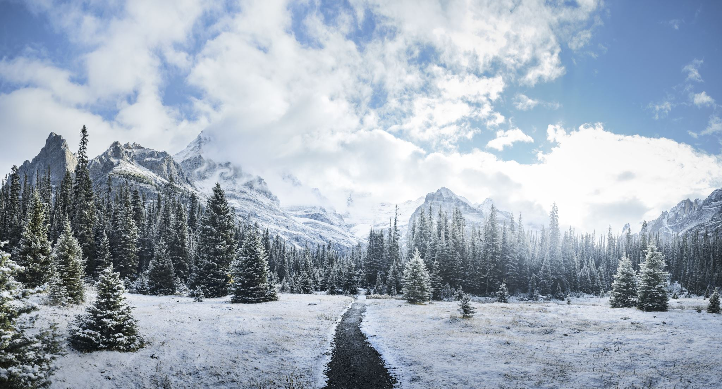
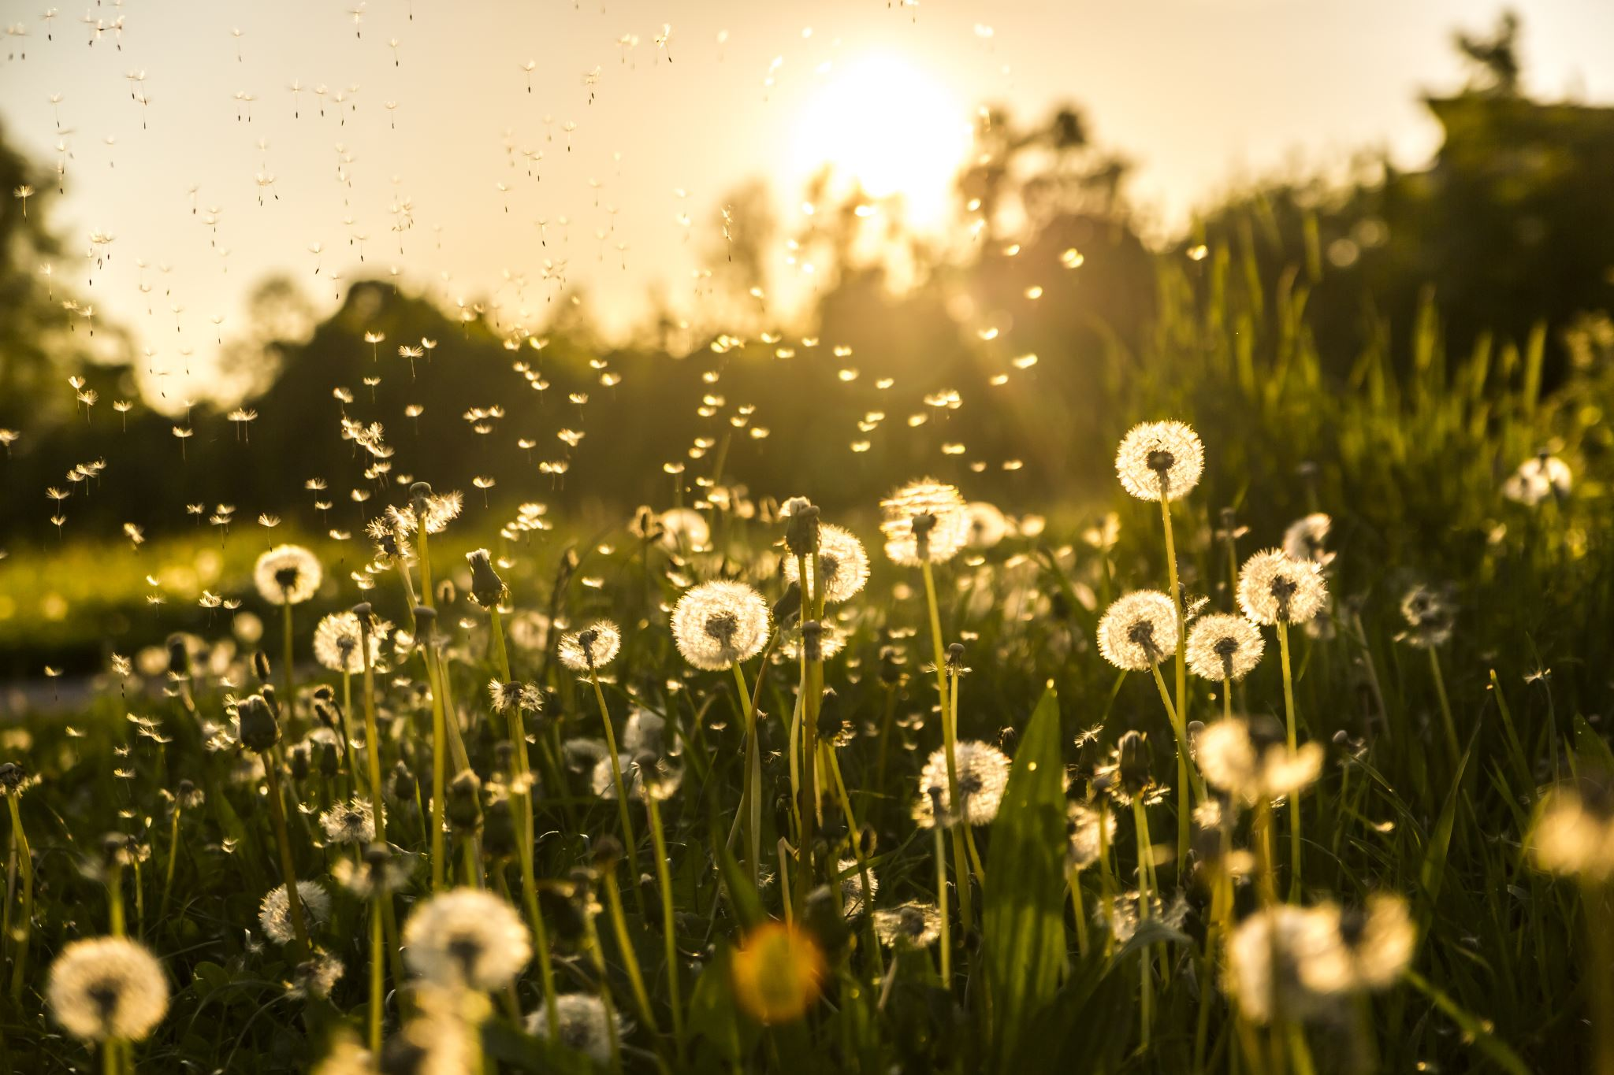

Eisbrecher!
Was liebst du?
den Winter
Ich liebe…
oder…
den Sommer?

Slide 5
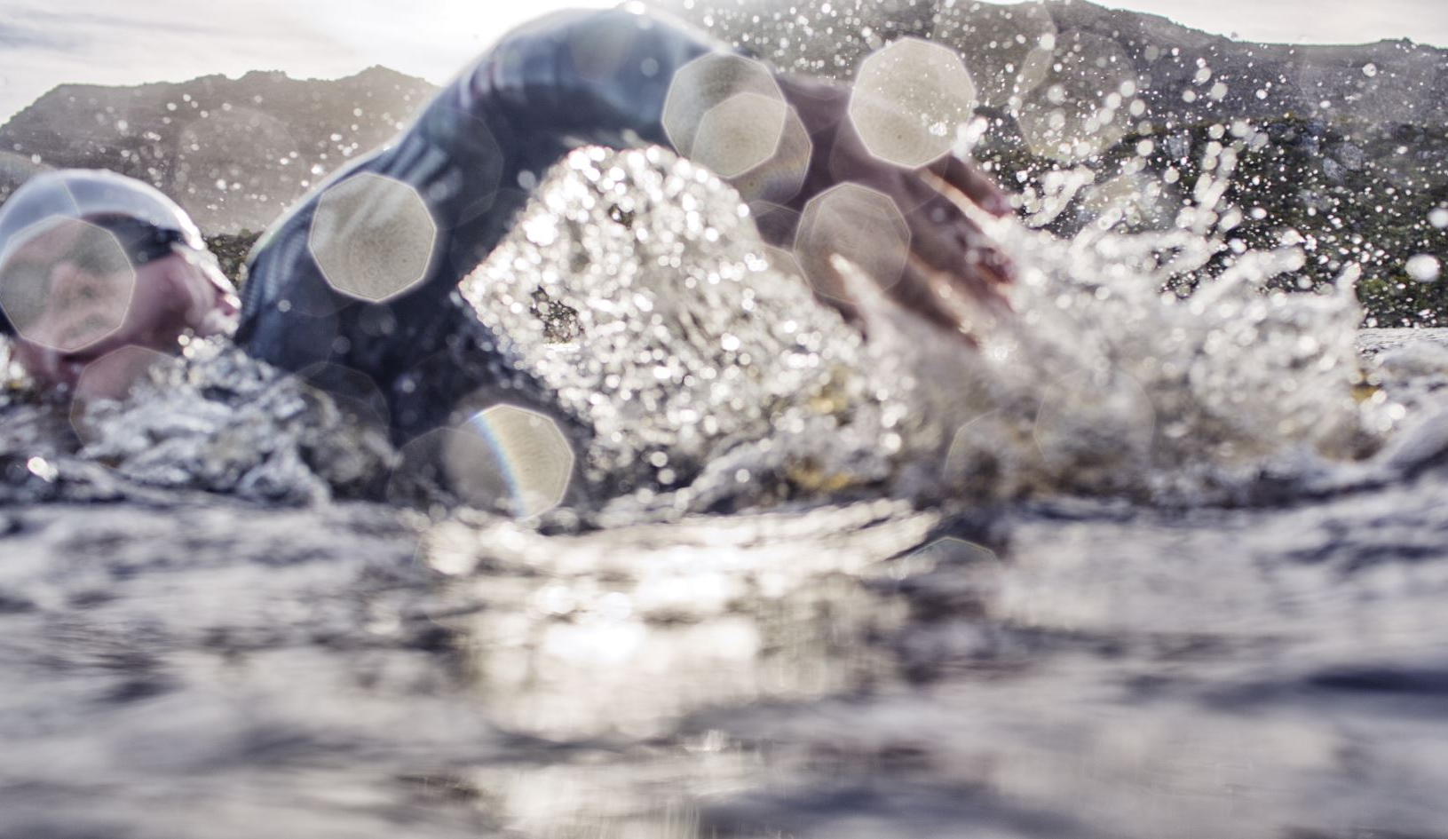
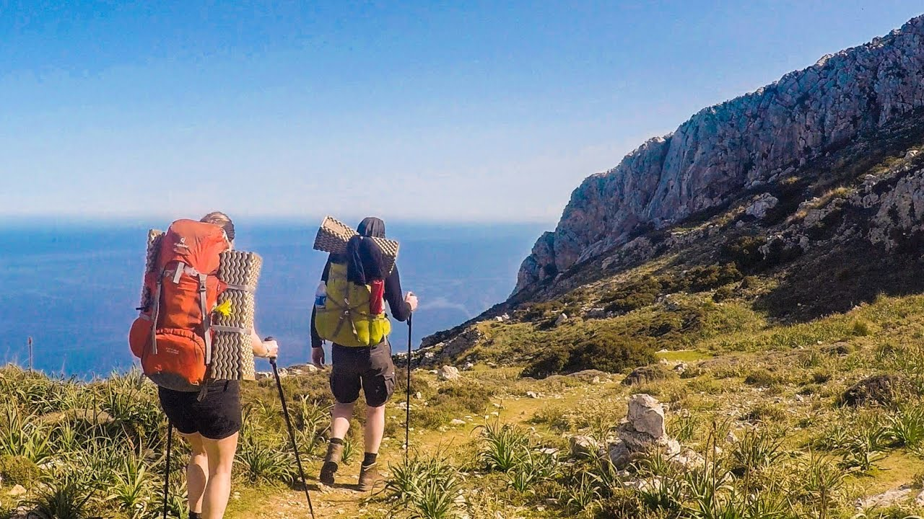
Liebst du…
schwimmen
oder wandern?

Slide 6


das Meer
das Meer
oder
die Berge?

Slide 7
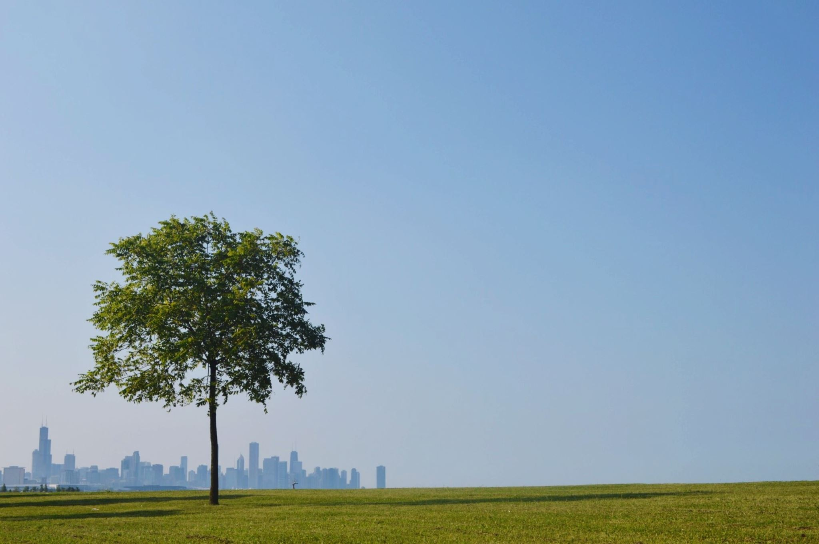

der Tag
oder
die Nacht?

Slide 8
die Hunde
oder
die Katzen?

Slide 9
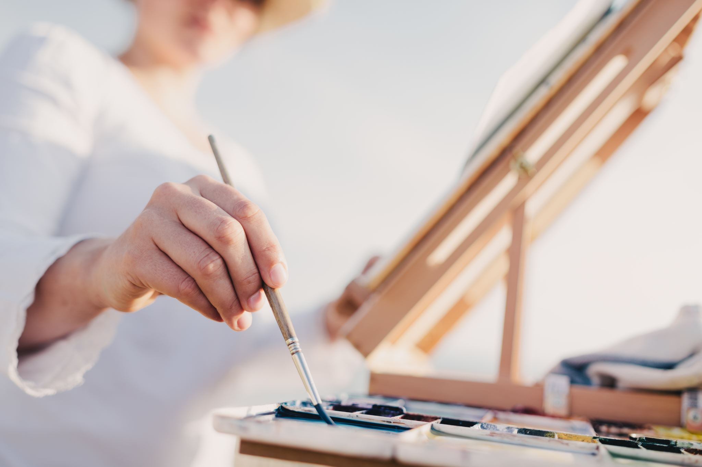

mahlen
oder
schreiben?

Slide 10
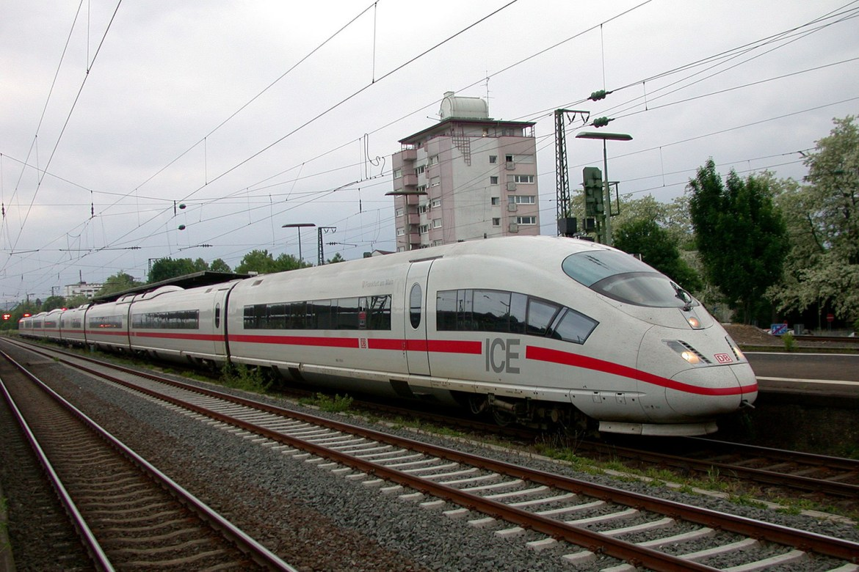
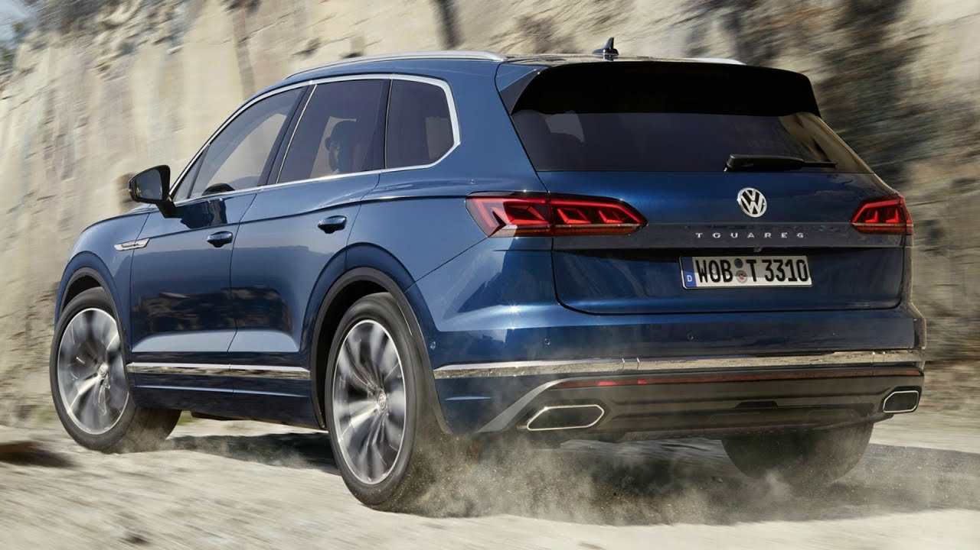
Zug fahren
oder
Auto fahren?

Slide 11
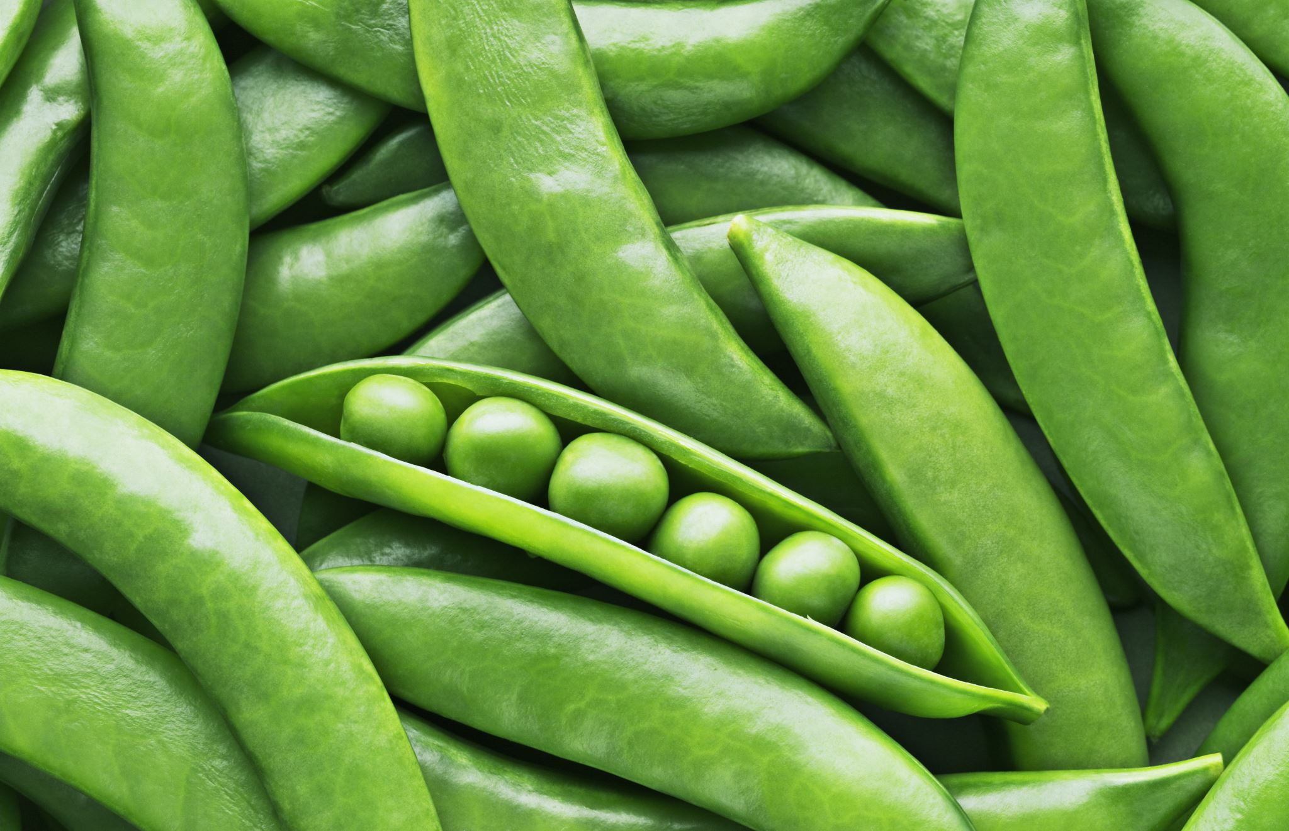
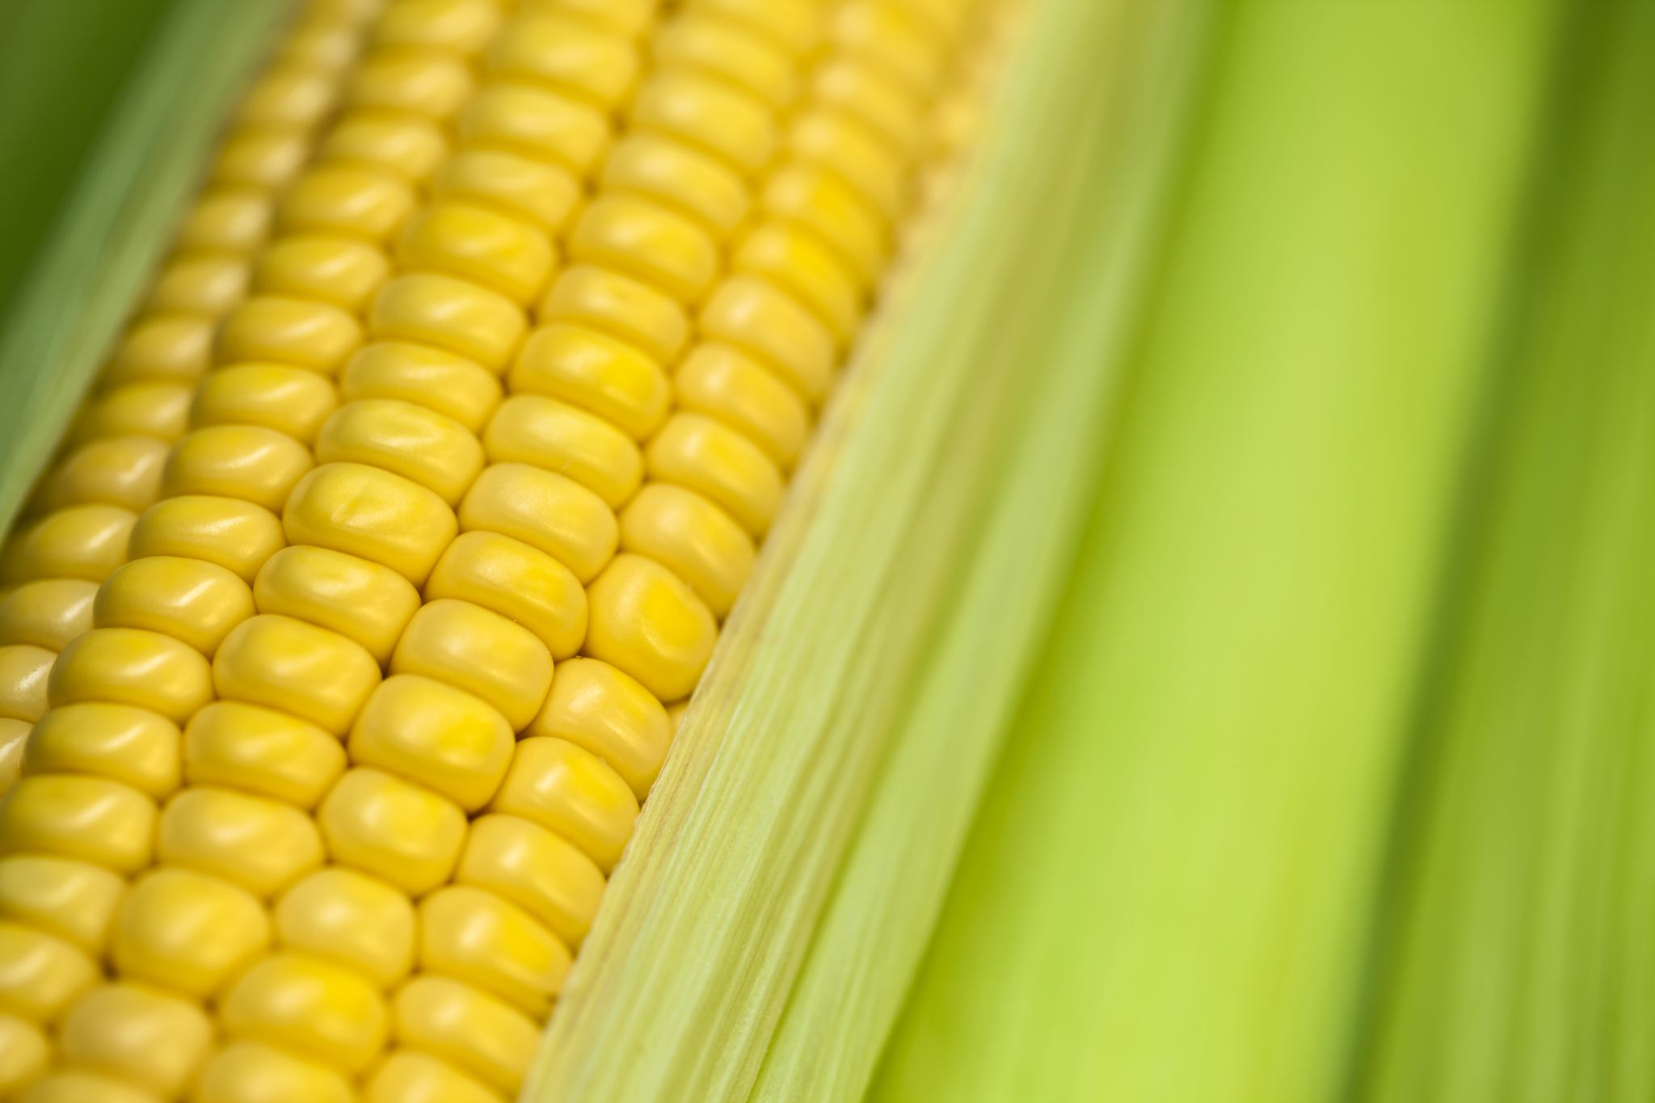
die Erpsen
oder
den Mais?

Slide 12
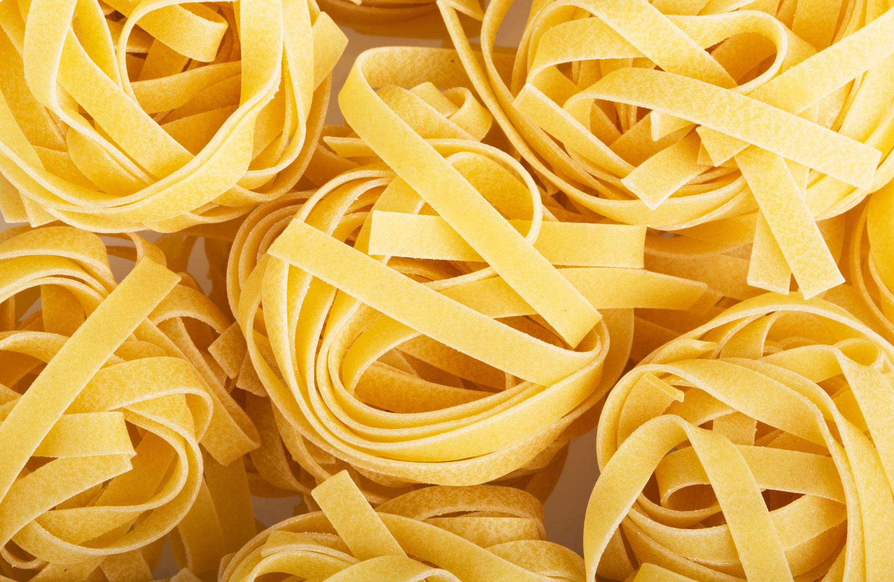
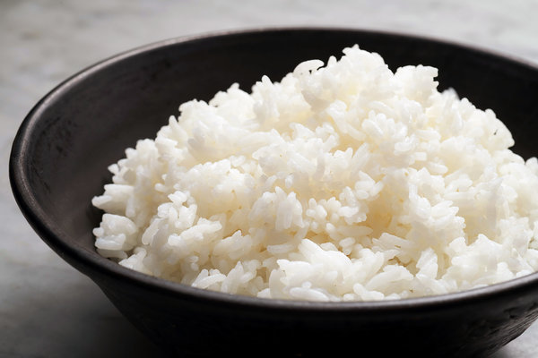
die Noodeln
oder
den Reis?

Slide 13
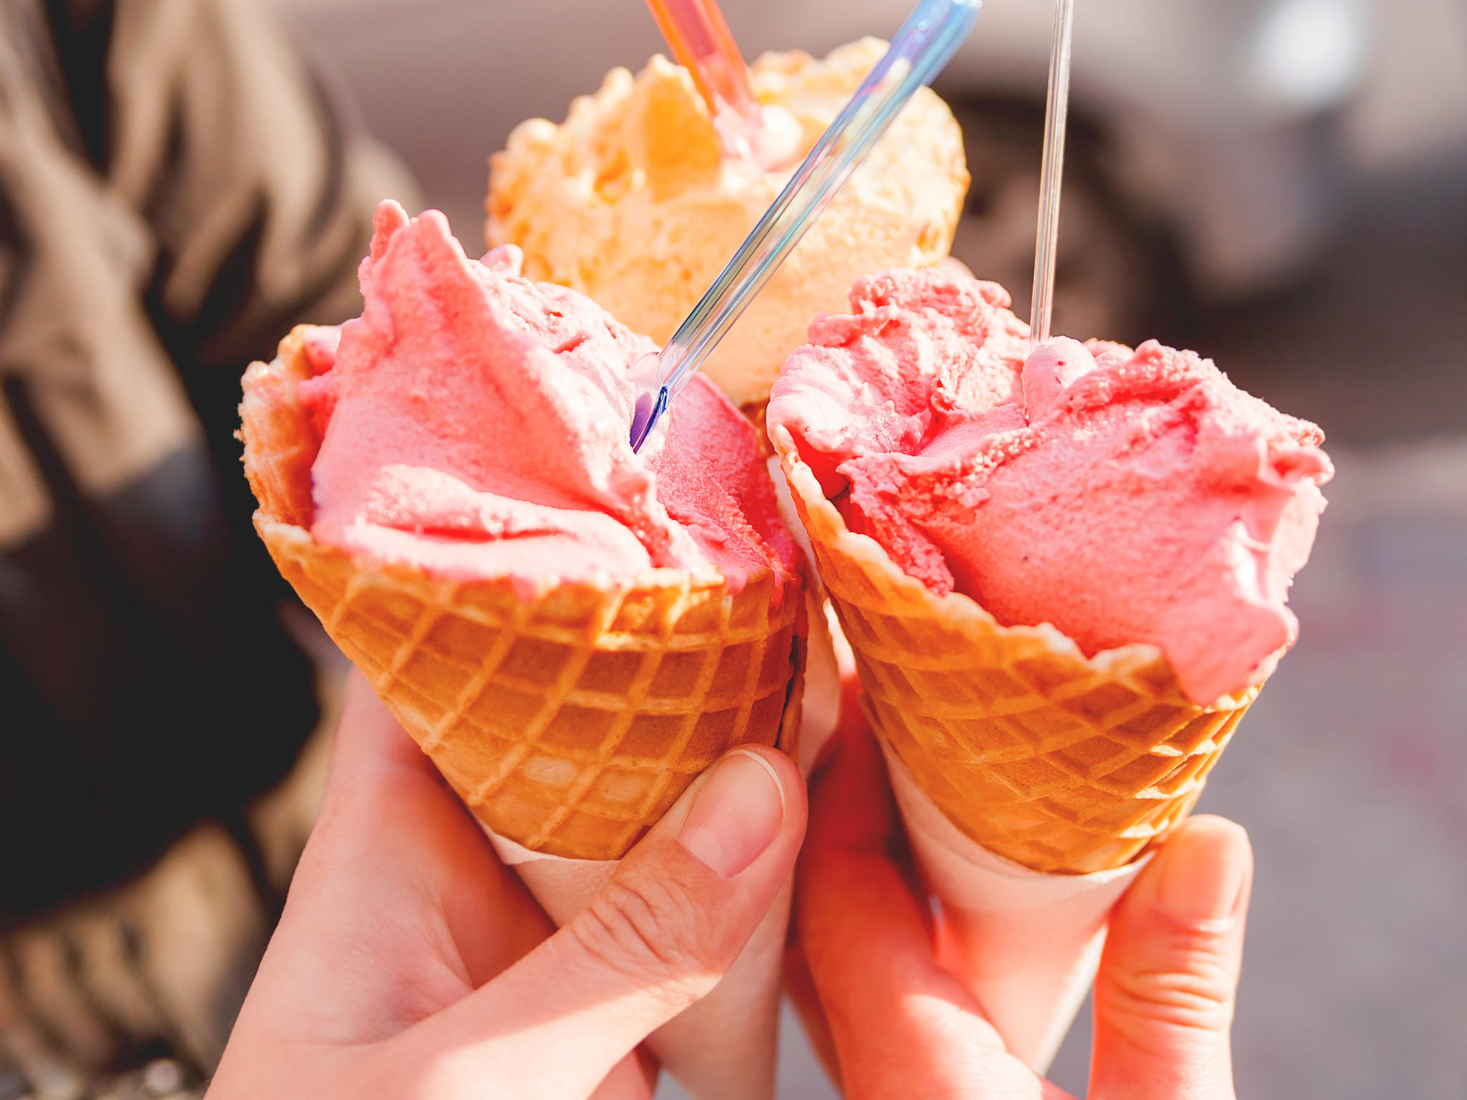
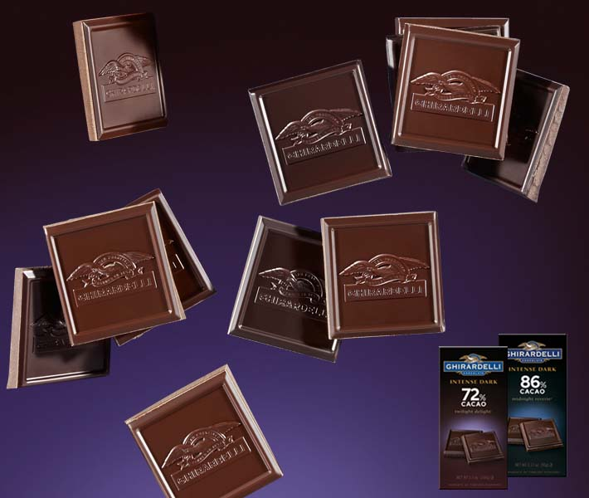
das Eis
oder
die Schokolade?

Slide 14
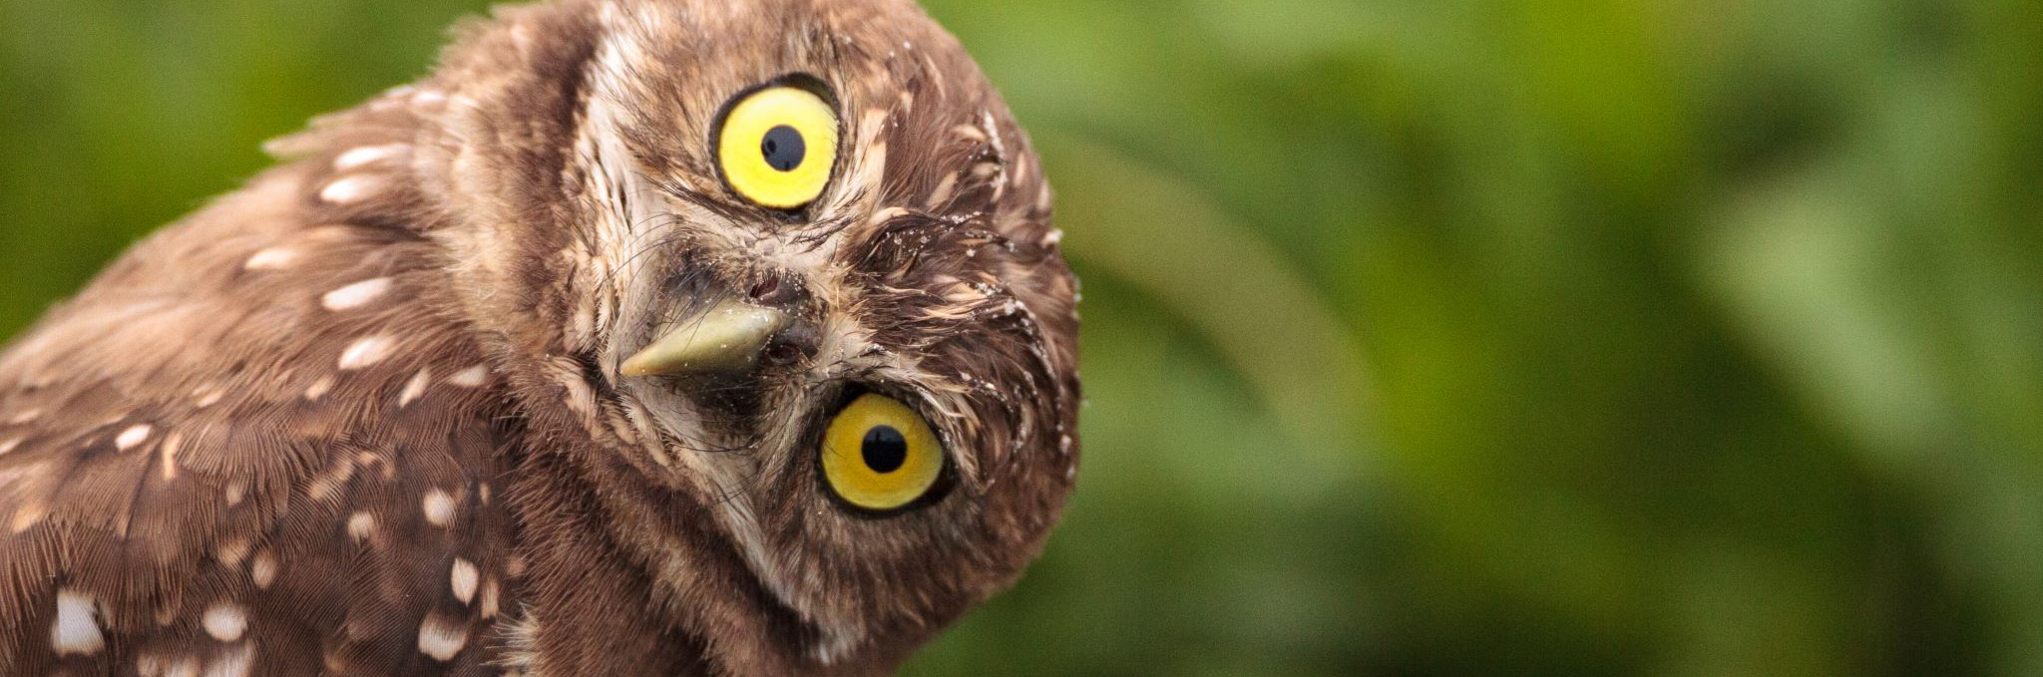
Activität:
Wer ist das?

Slide 15
Alphabet übung:

Slide 16
Das Klassenzimmer: Nomen

Slide 17
Sätze Bauen!
Verben
Adjektiven
stehen
setzen
gehen
machen
lachen
sprechen
laufen
tanzen
lesen
schreiben
lernen
drehen
schnell
langsam
still
leise
laut
gros
klein
rot / blau/ grün / etc.

Slide 18

Super gemacht!

Slide 19

Activität:
Henkerspiel!
https://www.hangman.io/user/1636-Deutsche%20Gruesse

